Slide 1

BILANCIO SOCIALE 2025
Il valore che generiamo
insieme
2025
Cooperativa Sociale Quadrifoglio S.C. ONLUS

Slide 2
IL SALUTO DELLA COOPERATIVA
La lettera del Consiglio di Amministrazione
Ogni anno, accanto al bilancio economico e finanziario, presentiamo alle nostre Socie e ai nostri Soci il Bilancio Sociale: il documento con cui comunichiamo in modo puntuale gli esiti delle nostre attività e mettiamo in luce il ruolo dei soci lavoratori. Misuriamo così il valore generato in ogni persona che, integrandosi nelle attività, è diventata più indipendente, contribuendo a costruire una società più inclusiva, giusta e accogliente.
Ciò che ne emerge è un valore straordinario. Nonostante un contesto difficile — tra conflitti internazionali e rincaro delle materie prime — le scelte del CdA hanno permesso di chiudere il 2025 con un risultato che ci rende orgogliosi e ci affida una responsabilità che avvertiamo pienamente. Cresce il valore della produzione e prendono forma strategie di sviluppo a lungo termine, professionalizzanti per i soci grazie a una formazione continua e diversificata.
Nel 2025 la Cooperativa ha posto le fondamenta per un'assistenza innovativa a favore di persone disabili e svantaggiate, con un'attenzione crescente all'età anziana e l'avvio di nuovi servizi per i “grandi anziani”. Al centro del nostro impegno c'è la persona, nella sua totalità e unicità: orientiamo le strategie professionali al benessere psico-fisico di tutti — ospiti, soci, dipendenti e famiglie.
I contenuti di questo Bilancio Sociale danno evidenza concreta di quanto ogni anno mettiamo in campo per generare valore aggiunto nelle relazioni con i nostri stakeholder.
Il Consiglio di Amministrazione
1

Slide 3

LA NOSTRA MISSIONE
Fornire Servizi socio-assistenziali di alta qualità, promuovendo il benessere e l'inclusione sociale delle persone che assistiamo. Garantiamo un supporto personalizzato e professionale, nel rispetto della dignità e dell'autonomia di ogni individuo, creando ambienti sicuri, accoglienti e inclusivi. Guidati dai valori dell'empatia, della solidarietà e della responsabilità sociale, lavoriamo con le famiglie, le comunità e le istituzioni per un impatto positivo e duraturo.
2

Slide 4
CHI SIAMO
Premessa
Una storia che nasce dal territorio. E che dal 1981 non ha mai smesso di crescere.
Tutto comincia a Pinerolo, nel 1981. La Cooperativa Sociale Quadrifoglio S.C. ONLUS nasce grazie al sostegno del Comune e a un finanziamento CEE per lo sviluppo della cooperazione, con un'idea semplice e potente: dare lavoro, e con il lavoro dignità, alle persone con disabilità. I primi passi sono nelle pulizie e nella cura del verde. Piccoli gesti concreti, ma con dentro una grande visione.
Con la Legge 381/91 arriva una scelta importante: distinguere i percorsi per servire meglio. Nasce così la Cooperativa Sociale Quadrifoglio Tre, di tipo B, dedicata all'inserimento lavorativo, mentre Quadrifoglio continua la sua missione nei servizi alla persona come cooperativa di tipo A. Due strade, un'unica anima.
Da allora, la crescita non si è più fermata. Abbiamo ampliato la gestione di servizi residenziali e semiresidenziali per persone con disabilità in tutto il torinese, aprendoci poi al mondo degli anziani, alla disabilità psichiatrica. Ogni nuovo servizio, una nuova promessa mantenuta.
Da oltre quarant'anni mettiamo le persone al centro. Perché prendersi cura è la nostra storia e continua a scriversi ogni giorno.
Il 1994: l'anno in cui abbiamo varcato i confini.
C'è un anno che ha cambiato tutto. È il 1994, quando per la prima volta la Cooperativa esce dal Piemonte e partecipa alle gare pubbliche in Lombardia — la nostra "Terra Promessa". Una scommessa vinta, che ci ha fatto crescere nella compagine sociale, nel valore della produzione e nei risultati di bilancio. Da lì, non ci siamo più fermati: prima l'espansione in tutto il Nord, poi la conquista del Centro Italia.
Oggi la Cooperativa gestisce servizi socio-sanitari, assistenziali, educativi e alberghieri: un ventaglio di competenze al servizio delle persone, in ogni fase della vita.
In poco più di quarant’anni siamo diventati una delle realtà del terzo settore più affermate a livello nazionale. I numeri raccontano un percorso straordinario: oltre 162 milioni di euro di volume d'affari e circa 5.000 persone impiegate al 31.12.2025.
Ma dietro ogni numero ci sono storie, mani e cuori. Perché la nostra vera crescita si misura nelle persone di cui ci prendiamo cura.
3

Slide 5
METODOLOGIA
Principi di redazione del Bilancio Sociale
Veridicità e verificabilità
Dati riferiti a fonti chiare e verificabili.
Attendibilità
Dati oggettivi, privi di errori e pregiudizi.
Trasparenza
Procedimento logico di rilevazione comprensibile.
Chiarezza
Linguaggio accessibile anche ai non tecnici.
Inclusione
Voce a tutti gli stakeholder identificati.
Rilevanza
Solo le informazioni utili a comprendere l'ente.
Competenza di periodo
Dati riferiti all'anno di rendicontazione.
Completezza
Tutti gli stakeholder chiaramente identificati.
Comparabilità
Confronto possibile nel tempo e nello spazio.
Autonomia delle parti terze
Indipendenza di giudizio agli incaricati.
Neutralità
Documento imparziale e indipendente.
Responsabilità
Rendicontazione verso ogni stakeholder.
Coerenza
Conformità di scelte e politiche ai valori.
Utilità
Informazioni utili alle aspettative del pubblico.
Omogeneità
Valori monetari in un'unica moneta di conto.
4

Slide 6



METODOLOGIA
Gli indicatori del Bilancio Sociale
Per rendicontare il Bilancio Sociale è stato individuato un set di indicatori (KPI) capaci di restituire i risultati ottenuti nel corso dell'anno di riferimento. Nella dimensione extra-contabile la Cooperativa considera tre aspetti fondamentali:
GLI INDICATORI
Definiti
Significativi
Misurabili
Efficienza risorse impiegate / risultati prodotti
LE FONTI
Efficacia obiettivi / risultati ottenuti
Contabili
Extra-contabili
Efficacia sociale obiettivi attesi / ricaduta sul contesto
Il documento nasce dal contributo dell'intero gruppo di lavoro e dalle indagini di job e customer satisfaction.
5

Slide 7
CHI SIAMO
Anagrafica della Cooperativa
AREE TERRITORIALI
RAGIONE SOCIALE
Cooperativa Sociale Quadrifoglio S.C. ONLUS
Piemonte
Lombardia
03890320017
Emilia-Romagna
Veneto
PARTITA IVA
Liguria
Toscana
SEDE LEGALE
Viale Savorgnan d'Osoppo 4/10, 10064 Pinerolo (TO)
Abruzzo
Puglia
SEDI DISTACCATE
Via Soperga 45, Milano · Largo G. I. Molina 9/A, Bologna
Sardegna
Valle d'Aosta
6

Slide 8




IDENTITÀ
La nostra mission
La cultura dell'assistenza è la nostra mission. Il nostro modo di stare al mondo.
Per noi assistere significa prendersi cura a 360 gradi. Di chi accogliamo ogni giorno — anziani, minori, persone con disabilità — e dei loro bisogni, in ogni sfumatura. Ma anche di chi rende tutto questo possibile: i soci lavoratori e il personale dipendente, patrimonio insostituibile e vero cuore pulsante della Cooperativa. E, naturalmente, degli enti committenti, con cui costruiamo relazioni di fiducia solide e durature.
Perché tutti i nostri servizi, per quanto diversi, parlano la stessa lingua e condividono lo stesso denominatore comune: l'attenzione e la cura della persona.
Sempre. In ogni gesto, in ogni scelta, in ogni giorno.
Assistenza
individualizzata
UTENTE
Famiglia
e rete
Umanizzazione
delle cure
Politiche
assistenziali
Nulla viene lasciato al caso: ogni servizio è umanizzato perché tutti ci sentiamo “come a casa”.
7

Slide 9
IDENTITÀ
La nostra mission prendersi cura, davvero!
Offrire servizi eccellenti non è un punto d'arrivo, ma il nostro punto di partenza. Ogni giorno lavoriamo per fare di più e per farlo meglio, mettendo al centro ciò che conta davvero: le persone.
Per questo investiamo con convinzione in ricerca, progettazione e formazione. Perché crediamo che un servizio di qualità nasca da competenze solide, da uno sguardo sempre rivolto all'innovazione e da un personale altamente qualificato, capace di ascoltare e di rispondere ai bisogni reali di chi ci sceglie.
Ma la vera differenza la fa il legame con il territorio. La collaborazione è la nostra forza: lavoriamo in rete — con dinamicità, flessibilità ed efficienza — per garantire una presa in carico globale, che non si ferma al singolo bisogno, ma abbraccia la persona nella sua interezza. Compreso il bisogno, spesso dimenticato, di socializzare, di sentirsi parte di una comunità.
Famiglie, volontariato e servizi territoriali non sono semplici interlocutori: sono i nostri alleati. Con loro costruiamo ogni giorno un ponte tra ciò che avviene all'interno del servizio e la vita di tutti i giorni. Perché nessuno deve sentirsi solo, e ogni percorso di cura è, prima di tutto, un percorso condiviso.
Perché il vero benessere nasce dall'incontro. E prendersi cura significa camminare insieme.
8

Slide 10
IDENTITÀ
Le linee guida
Centralità dell'utente — attenzione ai bisogni individuali, tutela della dignità e rispetto dell'autonomia.
Eguaglianza e imparzialità — nella presa in carico e nell'erogazione del servizio.
Partecipazione — ogni osservazione degli utenti è un contributo al miglioramento.
Continuità — strategie di prevenzione del turnover per un servizio regolare.
Efficienza ed efficacia — orientamento costante al miglioramento continuo e alla qualità.
Correttezza — applicazione del CCNL e regolare versamento dei contributi ai soci.
Economicità e trasparenza — gestione remunerativa; il bilancio non è mai stato in passivo.
9

Slide 11
CHI SIAMO
Le attività statutarie
La Cooperativa persegue l'interesse generale della comunità, la promozione umana e l'integrazione sociale dei cittadini attraverso: appoggio scolastico agli alunni con disabilità, attività di assistenza, gestione di strutture per la prima infanzia, accompagnamento ed educazione per il recupero del linguaggio e delle funzioni motorie, oltre al supporto alle famiglie tramite l'assistenza domiciliare.
Opera inoltre nel recupero di persone con disabilità gestendo strutture e servizi socio-sanitari — anche in convenzione con enti pubblici, come comunità, centri diurni e centri formativi — e organizzando iniziative di appoggio educativo, ricreativo e assistenziale rivolte ai giovani e alle famiglie.
Si propone infine di operare a favore di anziani, minori e persone con disagio psichiatrico, attraverso la gestione di strutture e servizi residenziali, semiresidenziali e domiciliari.
10

Slide 12
CHI SIAMO
Le attività statutarie
La Cooperativa può promuovere attività di informazione e formazione sul tema della disabilità e dell'emarginazione, attraverso pubblicazioni, convegni, conferenze, dibattiti, corsi e seminari.
Nel rispetto delle proprie finalità sociali e mutualistiche, può inoltre farsi promotrice di iniziative di integrazione, assistenza e recupero rivolte anche ad altre categorie in condizione di fragilità: minori a rischio, anziani, persone in reinserimento sociale, oltre a servizi alberghieri come ristorazione, pulizia, lavanderia, portineria e manutenzione.
Tali attività possono essere realizzate direttamente o per conto di qualsiasi committente: enti pubblici di ogni livello, cooperative e consorzi, aziende private e privati cittadini, sia in forma diretta sia tramite organismi consortili.
11

Slide 13
ATTIVITÀ E SERVIZI
Le attività e i servizi nel 2025
Il fulcro della nostra attività è la gestione di servizi per conto di Enti Pubblici, attraverso la partecipazione a gare d'appalto. Negli ultimi anni, a fronte della contrazione del mercato e dei budget dedicati all'assistenza, ci siamo differenziati: forti della nostra solidità economico-finanziaria, abbiamo investito in servizi a gestione diretta o in concessione, aprendoci anche a soggetti privati.
In oltre quarant'anni di attività, la Quadrifoglio ha acquisito esperienze diversificate, consolidando la propria professionalità in molte tipologie di servizi dedicati alle persone fragili — anziani, persone con disabilità, minori e soggetti in condizione di svantaggio sociale.
12

Slide 14
ATTIVITÀ E SERVIZI
Le attività e i servizi della Cooperativa
139
Unità di servizio totali
24
Tipologie di servizio diverse
Le Residenze per Anziani sono il servizio più diffuso (55 unità), seguite da Asili Nido, Uffici di Sede e Assistenza Domiciliare.
13

Slide 15
ELENCO DEI SERVIZI
Elenco delle unità di servizio
Parte 1 di 3 — estratto per regione
Unità locale | Tipologia | Regione
TERAMO GALILEO | Comunità | Abruzzo
GIULIANOVA CDR | Res. Anz. | Abruzzo
BOLOGNA NIDO MARCHETTI | Asilo Nido | E. Romagna
GRUPPO EDUC. NABUCCO | Asilo Nido | E. Romagna
BOLOGNA CAREGIVER | Ass. Dom. | E. Romagna
OZZANO A.D. | Ass. Dom. | E. Romagna
INTEG. SCOL. BOLOGNA | Ass. Scol. | E. Romagna
CASTEL S. PIETRO AS | Ass. Scol. | E. Romagna
MEDICINA AS | Ass. Scol. | E. Romagna
OZZANO CENTRO DIURNO | Centro Diurno | E. Romagna
CdR CALESTANO (PR) | Res. Anz. | E. Romagna
CdR CASTELVETRO (MO) | Res. Anz. | E. Romagna
Unità locale | Tipologia | Regione
CdR S. ROCCO POLINAGO | Res. Anz. | E. Romagna
RSA CORONATA GENOVA | Res. Anz. | Liguria
GENOVA DON ORIONE | Serv. Pulizie | Liguria
FONDAZ. CHIOSSONE GE | Serv. Pulizie | Liguria
NIDO ORIO AL SERIO | Asilo Nido | Lombardia
SAD RETE SALUTE MONZA | Ass. Dom. | Lombardia
VAL CAVALLINA AS | Ass. Scol. | Lombardia
VIGEVANO CDD | C. Diurno Dis. | Lombardia
CENTRO RIAB. DI LENO | Centro Riab. | Lombardia
CENTRO RIAB. MANERBIO | Centro Riab. | Lombardia
TRIUGGIO | Com. Disabili | Lombardia
14

Slide 16
ELENCO DEI SERVIZI
Elenco delle unità di servizio
Parte 2 di 3 — estratto per regione
Unità locale | Tipologia | Regione
DON ORIONE BERGAMO | Res. Anz. | Lombardia
BIASSONO CDR | Res. Anz. | Lombardia
COTT. CERRO MAGGIORE | Res. Anz. | Lombardia
R.S.A. LAZZATE | Res. Anz. | Lombardia
MARCALLO CON CASONE | Res. Anz. | Lombardia
MERONE C.D.R. | Res. Anz. | Lombardia
COTT. NOVATE MILANESE | Res. Anz. | Lombardia
RSA MORANDO OSTIGLIA | Res. Anz. | Lombardia
VIGEVANO SFA | SFA Disabili | Lombardia
APP. GUIDATO LA SOUSTA | Alloggio Dis. | Piemonte
ALLOGGIO AUT. CUNEO | Alloggio Dis. | Piemonte
NIDO AVIGLIANA | Asilo Nido | Piemonte
Unità locale | Tipologia | Regione
BUSSOLENO NIDO | Asilo Nido | Piemonte
NIDO CANNOBIO | Asilo Nido | Piemonte
NIDO DI CARIGNANO | Asilo Nido | Piemonte
NIDO CHIVASSO | Asilo Nido | Piemonte
NIDO DUSINO S.MICHELE | Asilo Nido | Piemonte
MONCALIERI NIDI | Asilo Nido | Piemonte
PIOSSASCO NIDO | Asilo Nido | Piemonte
NIDO RACCONIGI | Asilo Nido | Piemonte
NIDO S.ANTONINO SUSA | Asilo Nido | Piemonte
NIDO SUSA | Asilo Nido | Piemonte
BRA ASS. DOMICILIARE | Ass. Dom. | Piemonte
15

Slide 17
ELENCO DEI SERVIZI
Elenco delle unità di servizio
Parte 3 di 3 — estratto per regione
Unità locale | Tipologia | Regione
RSA S.DOMENICO NOVARA | Res. Anz. | Piemonte
OMEGNA | Res. Anz. | Piemonte
COTT. DI PINASCA | Res. Anz. | Piemonte
RISS PREMOSELLO | Res. Anz. | Piemonte
RIVOLI VILLA ELENA | Res. Anz. | Piemonte
RONDISSONE ANZIANI | Res. Anz. | Piemonte
SALUGGIA ANZIANI | Res. Anz. | Piemonte
S.GERMANO VERCELLESE | Res. Anz. | Piemonte
OPERA PIA LOTTERI | Res. Anz. | Piemonte
RSA C.ALBERTO TORINO | Res. Anz. | Piemonte
RSA MAIORANA TORINO | Res. Anz. | Piemonte
RSA GRADISCA | Res. Anz. | Piemonte
Unità locale | Tipologia | Regione
CdR S.GIUSEPPE T.PELLICE | Res. Anz. | Piemonte
CDR VOGOGNA | Res. Anz. | Piemonte
RSA JONATHAN | Res. Disabili | Piemonte
SOGGIORNO IL SORRISO | Res. Psichiatr. | Piemonte
SEGRET. SOC. NICHELINO | Segret. Soc. | Piemonte
MENSA MARIA PIA HOSP. | Serv. Mensa | Piemonte
FRANCAVILLA FONTANA | Ass. Scol. | Puglia
CAGLIARI INT. SCOL. | Ass. Scol. | Sardegna
VILLA FONTI TEMPIO P. | Res. Anz. | Sardegna
COTT. DI FIRENZE | Res. Anz. | Toscana
DON ORIONE FIRENZE | Res. Anz. | Toscana
16

Slide 18
DISTRIBUZIONE GEOGRAFICA
Distribuzione geografica dei servizi
139
Servizi sul territorio
4.390
Pianta organica a libro paga
Il Piemonte concentra la grande maggioranza dei servizi (93 unità), seguito da Lombardia ed Emilia-Romagna.
17

Slide 19

RETE
La collaborazione con enti del terzo settore
Nel corso degli anni la Cooperativa ha ampliato la rete di collaborazioni con altre imprese sociali, molte senza scopo di lucro. Diverse partnership sono nate come Associazioni Temporanee d'Impresa in seguito a gare pubbliche, per promuovere lo sviluppo del lavoro senza rinunciare alla qualità di filiera e alla sicurezza dei lavoratori.
GeNSS Coop. Sociale — Brindisi
A.I.A.S. Assistenza Spastici — Vigevano
PROPOSTA 80 Soc. Coop. Soc. ONLUS — Cuneo
INSIEME SI PUÒ Soc. Coop. Sociale — Treviso
ORSA Soc. Coop. Sociale ONLUS — Bergamo
Izoard Società Cooperativa Sociale
Coop. Sociale Quadrifoglio Tre s.c. ONLUS
18

Slide 20
Mettersi insieme è un inizio,
rimanere insieme è un progresso,
lavorare insieme un successo.
19

Slide 21
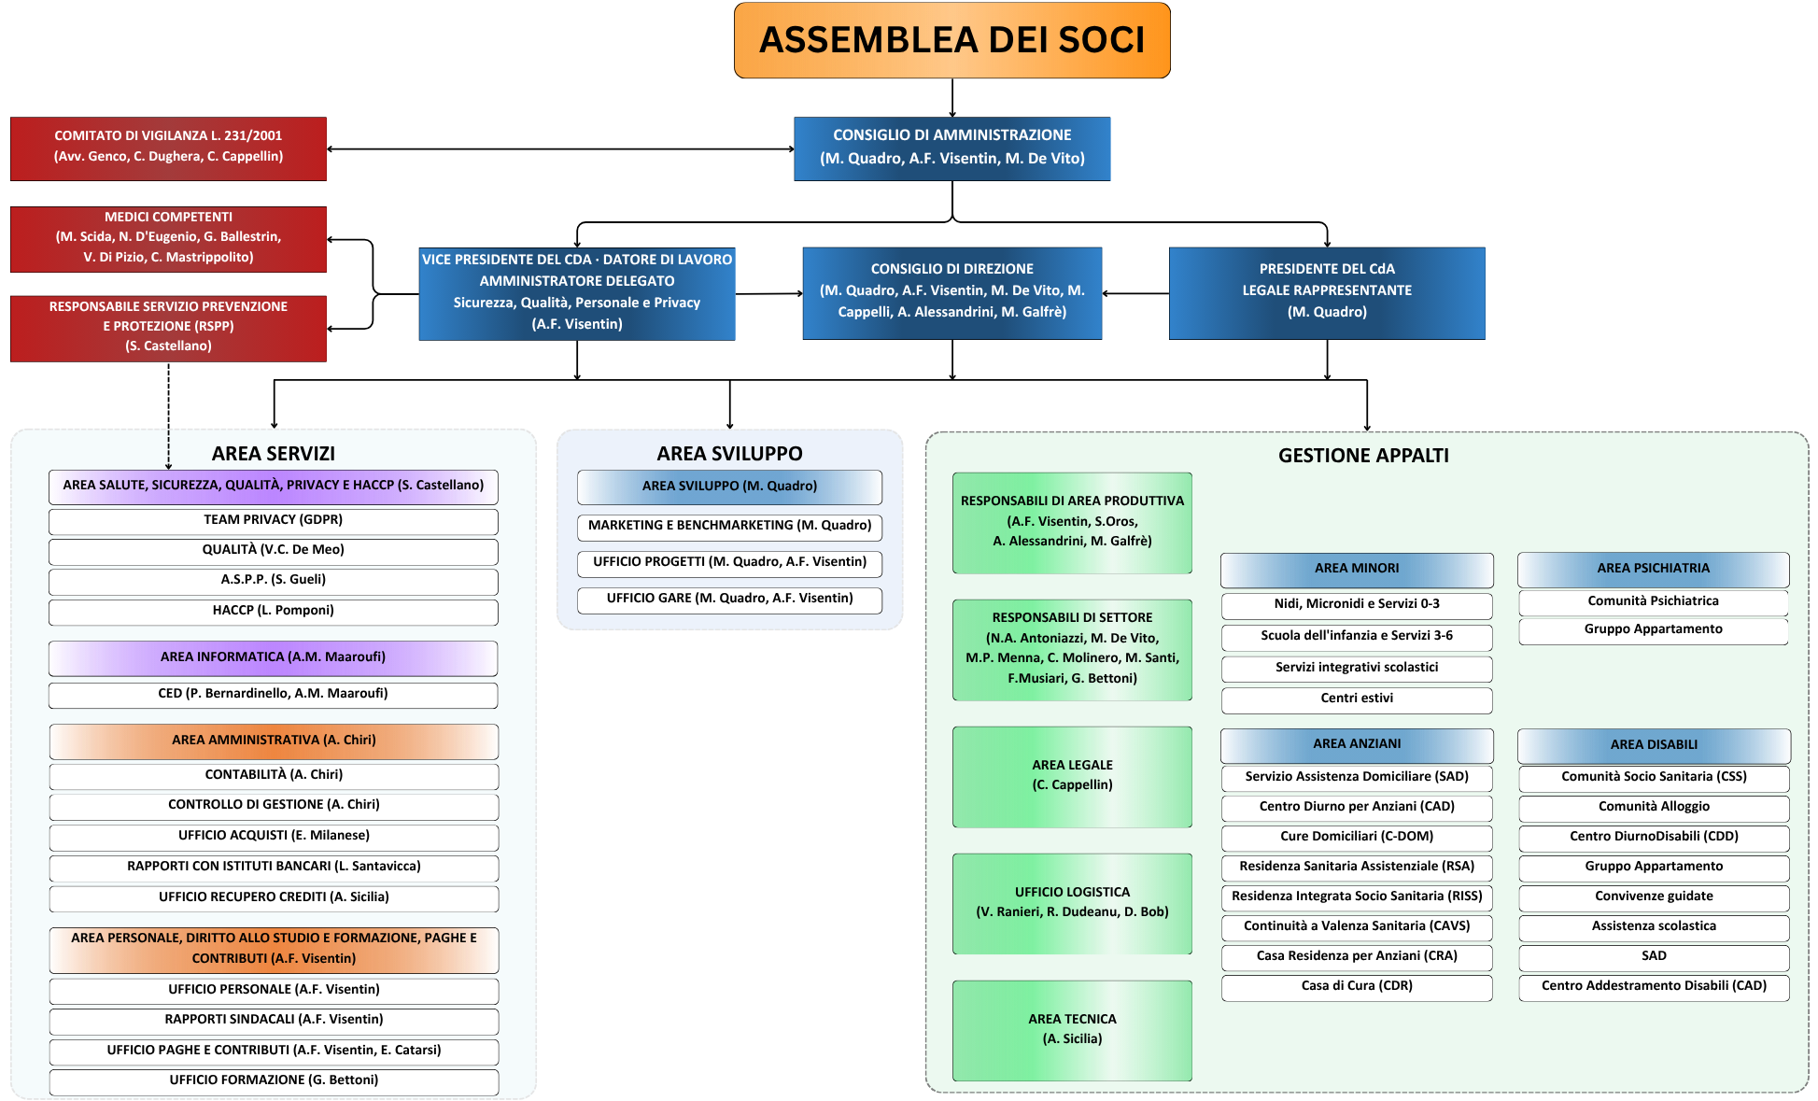
STRUTTURA ORGANIZZATIVA
L'organigramma della Cooperativa
ASSEMBLEA DEI SOCI
20

Slide 22


LE RISORSE UMANE
La compagine sociale della Cooperativa
Soci Lavoratori
Soci Volontari
Soci Liberi Prof.
Soci Inerti
Soci Sovventori
2.985
37
33
308
1
TOTALE
TOTALE
TOTALE
TOTALE
TOTALE
2.624 88%
18 49%
21 64%
246 79%
0 0%
361 12%
19 51%
12 36%
62 21%
1 100%
Donne e uomini per ciascuna categoria della compagine sociale.
21

Slide 23

GOVERNANCE
Organo di gestione: il Consiglio di Amministrazione
Il CdA è eletto dall'Assemblea dei Soci e rinnovato ogni 3 anni. Concretizza le strategie e organizza le risorse economiche e umane, svolgendo la propria funzione a titolo completamente gratuito. È composto da 3 consiglieri. Il C.d’A. nel 2025 si è riunito 49 volte.
Marina Quadro
Angelo Francesco Visentin
Michela De Vito
Presidente del CdA e
Legale Rappresentante
Vicepresidente del CdA e
Amministratore Delegato
Consigliera del CdA
Data di nomina: 14 giugno 2024
22

Slide 24
GOVERNANCE
Organo di vigilanza: il Collegio Sindacale
€ 66.672
Nominato il 14 giugno 2024, il Collegio Sindacale è composto da 3 sindaci effettivi e 2 sindaci supplenti e rimane in carica 3 anni.
Ha il compito di vigilare sull'osservanza della legge e dello statuto e sull'adeguatezza dell'assetto organizzativo, amministrativo e contabile della Cooperativa.
Compenso annuale del Collegio Sindacale · esercizio 2024
3 sindaci effettivi
2 sindaci supplenti
23

Slide 25

GOVERNANCE
Organo di controllo: Comitato di Vigilanza 231/2001
L'Organismo di Vigilanza è istituito con delibera del Consiglio di Amministrazione, che ne fissa requisiti, compiti, durata, poteri e responsabilità. Al 31 dicembre 2025 è così composto:
Dott.ssa Cristina Cappellin
Avv. Massimiliano Genco
Dott.ssa Cristina Dughera
Componente
Componente
Componente
24

Slide 26
VITA ASSOCIATIVA
Coinvolgimento e benefici dei soci lavoratori
La vita associativa è improntata al massimo coinvolgimento della compagine sociale, sempre informata sull'andamento della società e consultata sulle problematiche degli appalti. Nel 2025 i soci sono stati convocati in assemblea per l'approvazione del bilancio 2024, con il seguente ordine del giorno:
Ordine del giorno
Approvazione del bilancio d’esercizio e del bilancio sociale al 31 dicembre 2024, deliberazioni inerenti e conseguenti.
Comunicazione risultanze della Revisione Periodica operata ai sensi del D.Lgs. 2 agosto 2002 n. 220 - Disciplina in materia di Vigilanza sugli Enti Cooperativi.
Provvedimenti in merito all’Organo di Vigilanza ex D.Lgs 231/01.
Conferimento incarico di Revisore Legale dei conti ai sensi dell’art.13 del Dlgs 27/1/2010 n.39 avente per oggetto la revisione legale del bilancio di esercizio nonché del bilancio consolidato della Cooperativa Sociale Quadrifoglio Sc Onlus a valere sugli esercizi con chiusura contabile 31/12/25, 31/12/26 e 31/12/27;
Varie ed eventuali.
25

Slide 27
VITA ASSOCIATIVA
Coinvolgimento e benefici dei soci lavoratori
Di grande rilievo è la consueta Cena/Spettacolo di Natale all'Inalpi Arena, dove ogni anno i lavoratori di tutta Italia, i consulenti esterni e le autorità locali si incontrano per lo scambio degli auguri. È un momento molto atteso, anche per la presenza di ospiti del mondo della musica: nel 2025 si è esibita Gianna Nannini, mentre negli anni scorsi hanno partecipato artisti come Panariello e Nek, Pooh, Zucchero, Il Volo, Baglioni e Morandi.
Per sostenere la motivazione e rafforzare il senso di appartenenza, la Cooperativa offre ai soci e ai dipendenti a tempo indeterminato servizi di cooperazione sociale sanitaria: rimborsi, sussidi e tariffe agevolate per prestazioni specialistiche, socio-sanitarie e mediche, estendibili al nucleo familiare. Ricordiamo inoltre le visite guidate presso la Sede Centrale, accompagnate dalla Direzione e dalla Presidenza, in un ambiente familiare. In ambito sportivo e dei grandi eventi, la Cooperativa sostiene un abbonamento annuale in una Suite all'Inalpi Arena, lo SkyBox all'Allianz Stadium e otto posti allo Stadio Comunale di Torino.
26

Slide 28
GLI STAKEHOLDER
Gli stakeholder
Una società no profit si caratterizza anche come “produttrice di utilità e cultura sociale”. La pianificazione e l'erogazione dei servizi non prescindono dal rispetto profondo dei diversi soggetti coinvolti e dal loro coinvolgimento costante. Su questi presupposti la dirigenza ha orientato l'intera azione, fondandola su principi di:
accessibilità
trasparenza
coerenza
disponibilità
condivisione
correttezza
partecipazione
oggettività
flessibilità
27

Slide 29



GLI STAKEHOLDER
La mappa degli stakeholder
Interni
Esterni primari
Esterni secondari
Amministratori
Soci
Dipendenti
Tirocinanti e stagisti
Volontari
Enti committenti
Utenti e famiglie
Partner di A.T.I.
Fornitori e banche
Società di certificazione
Istituti previdenziali
Sindacati e centrali coop.
Scuole ed enti pubblici
28

Slide 30

GLI STAKEHOLDER
Un sistema organizzativo e gestionale articolato, basato su un continuo scambio input–output: la sintesi di un processo di erogazione del servizio che è, al tempo stesso, anche la sua verifica.
29

Slide 31





MISSIONE E VALORI
La nostra missione e i nostri valori
Centralità dell'utente
Eguaglianza e imparzialità
Partecipazione attiva
Riconoscimento dei bisogni, tutela della dignità e dell'autonomia.
Pari accesso e trattamento equo, senza distinzioni.
Coinvolgimento di utenti e famiglie nelle scelte di cura.
Continuità del servizio
Efficienza ed efficacia
Correttezza e rispetto
Prevenzione del turnover e relazioni di fiducia durature.
Ottimizzazione delle risorse e miglioramento continuo.
Piena applicazione del CCNL e trasparenza verso i soci.
30

Slide 32

STRATEGIA
Progetto strategico di crescita
La Cooperativa punta a una crescita sostenibile attraverso l'espansione geografica e l'integrazione di nuove competenze, consolidando la propria presenza nazionale nel settore socio-assistenziale e sanitario.
La strategia si focalizza su acquisizioni e alleanze con enti privati autorizzati e operatori del settore, mantenendo gli elevati standard qualitativi che da sempre contraddistinguono la Quadrifoglio.
Progetto di rete
Per informazioni:
progetto.rete@coopquadrifoglio.com
31

Slide 33

TERRITORIO
Integrazione con il territorio
Il lavoro di rete è al centro della nostra missione: collaboriamo attivamente con famiglie, volontariato e servizi territoriali per garantire risposte integrate e di qualità.
Progetto SAI 100
Un evento comunitario che celebra la nostra presenza e il nostro impegno nel territorio, rafforzando i legami con la comunità locale e promuovendo la cultura della solidarietà e dell'inclusione sociale.
32

Slide 34



INNOVAZIONE
Ricerca e formazione
La Cooperativa Sociale Quadrifoglio investe costantemente nell'innovazione e nello sviluppo professionale per garantire servizi di eccellenza. Ricerca di nuove soluzioni organizzative e tecnologiche per migliorare l'efficienza operativa e la qualità dell'assistenza. Progettazione continua per sviluppare servizi sempre più rispondenti ai bisogni degli utenti e del territorio. Formazione continua del personale per mantenere elevati standard professionali e garantire competenze aggiornate
Ricerca
Progettazione
Formazione
Soluzioni innovative organizzative e tecnologiche per migliorare efficienza e qualità.
Sviluppo continuo di servizi rispondenti ai bisogni degli utenti e del territorio.
Aggiornamento costante del personale per elevati standard professionali.
33

Slide 35

EVENTI ED INIZIATIVE
Convegno “Fragil-Età”
Le fragilità lungo tutto il corso della vita
Un convegno dedicato alle fragilità nell'infanzia, nell'adolescenza, nell'età adulta e nell'anzianità. Un momento di confronto e riflessione per operatori, famiglie e istituzioni, con l'obiettivo di promuovere reti di supporto e nuove strategie di intervento sociale e sanitario.
Quadrifoglio promotore del convegno
34

Slide 36

EVENTI ED INIZIATIVE
Festival dell'ESSER3
Ozzano dell'Emilia (BO) · Essere · Esistere · Includere
Una festa inclusiva con food, servizi e associazioni del territorio, sotto l'egida del Ministro per le disabilità. Una giornata di comunità, cultura e inclusione, pensata per favorire la partecipazione di tutte e tutti, abbattendo barriere fisiche, sociali e culturali e valorizzando la diversità come risorsa condivisa. Un'occasione per costruire legami tra cittadini, istituzioni e realtà associative in un contesto aperto e accessibile.
Con il Centro Diurno “Il Melograno”
35

Slide 37
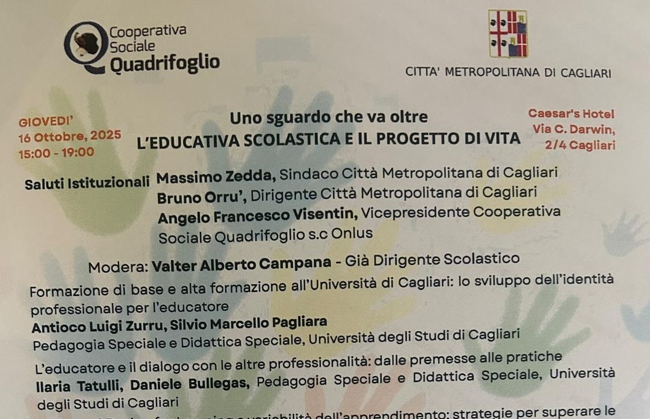
EVENTI ED INIZIATIVE
L'Educativa Scolastica e il Progetto di Vita
“Uno sguardo che va oltre” · Cagliari, Caesar's Hotel
Un convegno con la Città Metropolitana di Cagliari sull'inclusione scolastica: dal PEI al Progetto di vita e al ruolo dell'educatore. Un momento di riflessione condivisa tra istituzioni, scuole, famiglie e professionisti, che mette al centro la persona superando una visione puramente scolastica per abbracciare una prospettiva di crescita lungo tutto l'arco della vita.
Vicepresidenza e coordinamento dell'educativa
36

Slide 38
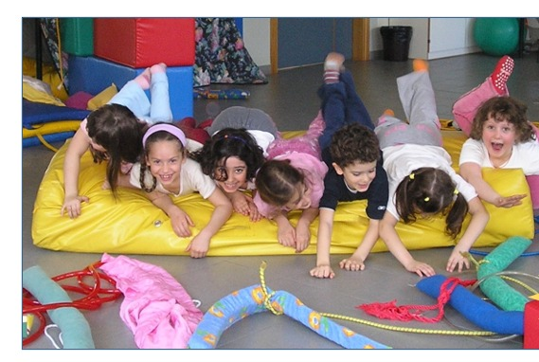
EVENTI ED INIZIATIVE
La Psicomotricità
“Giocare bene insieme per crescere meglio” · Bologna, Auditorium Filla
Vent'anni di Progetto A.G.I.O. nelle scuole dell'infanzia di Bologna. Con ANUPI Educazione e INGIOCO, una riflessione sui bisogni educativi dei bambini e sull'importanza del gioco come strumento di crescita, apprendimento e relazione. Un anniversario che valorizza le buone pratiche sviluppate nel tempo e il contributo degli operatori, rafforzando la collaborazione tra scuola, famiglie e territorio.
Quadrifoglio tra gli enti promotori
37

Slide 39

EVENTI ED INIZIATIVE
WelfareCare
Prevenzione e salute pubblica
La Cooperativa è attivamente impegnata in iniziative di prevenzione e salute pubblica. In collaborazione con i partner del territorio promuove l'accesso gratuito a servizi di screening come mammografia ed ecografia, a supporto della salute delle donne e della comunità. Un esempio concreto del nostro ruolo nel welfare locale: prendersi cura delle persone anche promuovendo prevenzione e benessere collettivo.
Screening gratuiti sul territorio
38

Slide 40

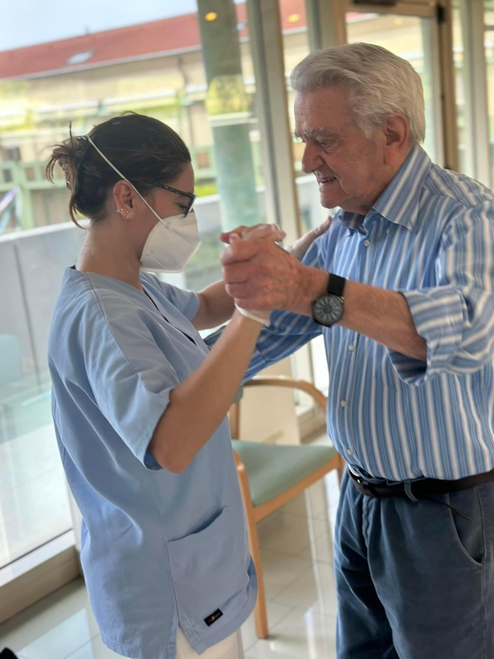
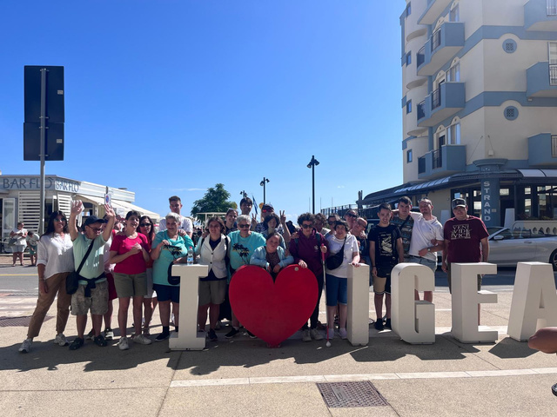
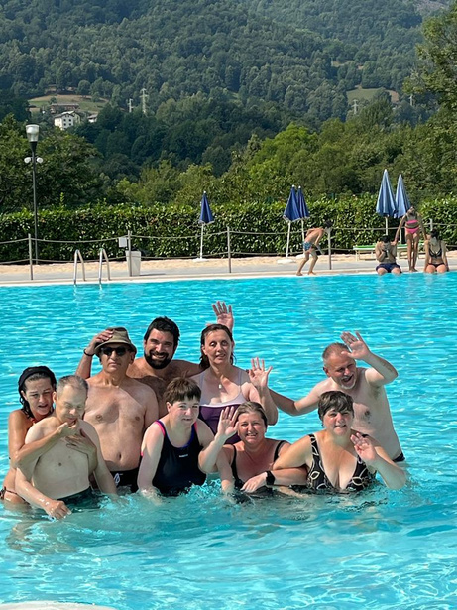

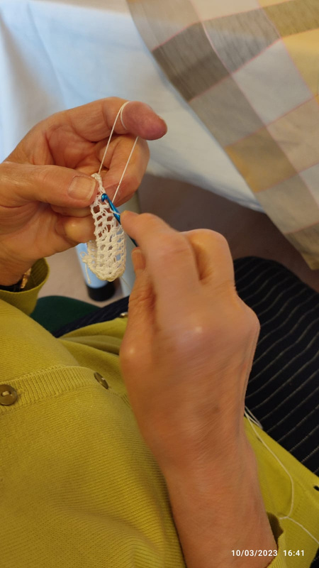
SUL TERRITORIO
La Cooperativa in azione
Dalla sede centrale ai servizi sul territorio: ogni giorno i nostri operatori garantiscono assistenza, cura e supporto con professionalità e dedizione.
La nostra sede
Pinerolo
Servizi anziani
Case di riposo e RSA
Presenza locale
Rete territoriale
Operatori in campo
Attività ludiche
Servizi minori
Educativa territoriale
Servizi assistenziali
Assistenza domiciliare
39

Slide 41
LE RISORSE UMANE
L'organico della Cooperativa
Nel rispetto delle finalità statutarie e della connotazione sociale della Cooperativa, la gestione è stata improntata alla ricerca costante del consolidamento e del miglioramento delle condizioni lavorative dei soci, in un mercato dei servizi capace di diventare elemento moltiplicatore di occasioni di crescita personale e collettiva.
Possiamo vivere una vita meravigliosa se sappiamo lavorare e amare: lavorare per coloro che amiamo e amare ciò per cui lavoriamo.
40

Slide 42
LE RISORSE UMANE
L'organico della Cooperativa · la formazione
La Quadrifoglio promuove una cultura che porti l'operatore a vedere l'utente come soggetto protagonista e non oggetto del servizio. Realizza percorsi formativi specifici — cognitivi e relazionali — gestiti sia da enti accreditati esterni sia internamente, favorendo anche la partecipazione a seminari, corsi ed ECM. La procedura di formazione si articola in cinque fasi:
1
Analisi dei bisogni formativi
2
Definizione dei tempi e dei formatori
3
Realizzazione dell'intervento formativo
4
Verifica dell'apprendimento e del gradimento
5
Riscontro sul campo del Coordinatore
41

Slide 43
LE RISORSE UMANE
L'organico · gli obiettivi della formazione
Trasmettere un metodo di lavoro trasversale e multidisciplinare
Motivare il personale al miglioramento continuo
Rendere omogenei i livelli di conoscenza e incrementare l'efficacia
Stimolare propositività e logiche di rete e integrazione
Valorizzare la professionalità di tutti gli operatori
Gestire le reazioni individuali e di gruppo nelle situazioni problematiche
Promuovere il lavoro in squadra e la collaborazione tra figure professionali
Sviluppare capacità organizzative e di autovalutazione
La metodologia privilegia un approccio attivo — esercitazioni, simulazioni e role playing — per modificare atteggiamenti e comportamenti relazionali, non solo per trasmettere informazioni.
42

Slide 44
RISORSE UMANE UTILIZZATE
Mansioni complessivamente utilizzate
Personale a Libro Paga, assunto
4.390
Risorse umane totali utilizzate
70+ profili professionali
O.S.S. ed Educatori costituiscono il nucleo della forza lavoro, in linea con la vocazione socio-assistenziale ed educativa della Cooperativa.
43

Slide 45
MANSIONI · SOCI LAVORATORI
Mansioni — Soci Lavoratori
Personale a Libro Paga, assunto
2.985
Soci Lavoratori in organico
Profili prevalenti
Gli Operatori Socio-Sanitari (1.121) e gli Educatori Professionali (500) sono i profili più numerosi. Forte presenza anche di personale infermieristico e dei servizi generali.
44

Slide 46
MANSIONI · DIPENDENTI
Mansioni — Dipendenti
Personale a Libro Paga, assunto
1.405
Dipendenti in organico
Profili prevalenti
Prevalgono Educatori Professionali (312) e Operatori Socio-Sanitari (299), seguiti da Educatori e personale dei servizi generali.
45

Slide 47
COMPOSIZIONE PER ETÀ · SOCI
Composizione per età — Soci Lavoratori
Personale a Libro Paga, assunto
2.624
Donne
361
Uomini
2.985
Totale soci
46

Slide 48
COMPOSIZIONE PER ETÀ · DIPENDENTI
Composizione per età — Dipendenti
Personale a Libro Paga, assunto
1.190
Donne
215
Uomini
1.405
Totale dipendenti
47

Slide 49
ANZIANITÀ DI SERVIZIO · SOCI
Anzianità di servizio — Soci Lavoratori
Personale a Libro Paga, assunto
2.624
Donne
361
Uomini
2.985
Totale soci
48

Slide 50
ANZIANITÀ DI SERVIZIO · DIPENDENTI
Anzianità di servizio — Dipendenti
Personale a Libro Paga, assunto
1.190
Donne
215
Uomini
1.405
Totale dipendenti
49

Slide 51
PERSONALE SOCIO-SANITARIO
Il personale socio-sanitario
Il personale assistenziale qualificato costituisce la maggior parte della compagine sociale. L'evoluzione delle professioni sanitarie e socio-assistenziali nell'ultimo decennio ha richiesto una qualificazione sempre maggiore. Agli inizi degli anni '80 il settore era ancora improntato al volontariato e gli assistenti maturavano esperienza sul campo; ogni Regione, nella propria autonomia, aveva poi creato profili assistenziali diversi. Solo nel 2001 nasce la qualifica OSS, di respiro nazionale e con una componente sanitaria prima assente. Dal 2001 ad oggi la Quadrifoglio ne ha favorito la riqualifica: al 31/12/2025 gli OSS erano oltre il 25% del personale assistenziale. Non tutte le Regioni e non tutti i servizi richiedono questa qualifica; la Regione Piemonte, con la riforma di cui alla DGR 45-4248 del 2012, ha sancito l'obbligo di impiegare unicamente personale OSS nelle strutture residenziali per anziani. Permane la difficoltà di ricerca e selezione del personale sanitario e socio-sanitario, con il conseguente rischio di disallineamento retributivo tra le diverse figure professionali.
Negli ultimi anni diverse regioni, per far fronte alla carenza di personale qualificato, hanno emananto D.G.R. ad hoc al fine di permettere l’assunzione di personale non qualificato ma con esperienza con l’intento di procedure tempestivamente, comunque entro una certa data, alla qualificazione dei medesimi (O.S.S. ed Educatori professionali). Questo ha permesso la continuità di diversi Servizi che altrimenti avrebbero visto la loro chiusura.
Altra soluzione trovata per far fronte alla carenza di personale qualificator è quella di far arrivare operatori dall’estero, da diverse parti del mondo: inizialmente Europa dell’Est e America Latina, successivamente aperti anche gli accessi a personale proveniente dall’Africa del Nord e del Centro-Sud oltre che dai paesi dell’Asia. Tutto ciò soprattutto per le professionalità di carattere sanitario quali gli infermieri.
Negli utlimi anni la cooperativa ha dovuto collaborare anche alle società interinali, con le quali ha definito contratti ad hoc.
Angelo Francesco Visentin — A.D. e Datore di lavoro
50

Slide 52





PERSONALE SOCIO-SANITARIO
Il personale socio-sanitario · il welfare aziendale
Nel 2025, a fronte dell'aumento dei servizi, la Cooperativa ha registrato un incremento delle figure socio-assistenziali (in particolare OSS e infermieri). A sostegno del benessere del personale e come riconoscimento del loro impegno, ha destinato risorse a diversi strumenti di welfare aziendale:
Sistemazioni abitative
Sistemazioni abitative
Rimborsi
Indennità
Buoni spesa
per neo-assunti residenti in altre Regioni
per soci disponibili su servizi distanti
spese e chilometrici
di trasferta
a sostegno del reddito
51

Slide 53
LIVELLO DI INQUADRAMENTO
Livello di inquadramento — Pianta organica
(Personale a Libro Paga, assunto)
4.390
Pianta organica
C2 / D2
Livelli prevalenti
10
Livelli CCNL
52

Slide 54
INQUADRAMENTO · SOCI
Livello di inquadramento — Soci Lavoratori
(Solo Personale a Libro Paga, assunto)
2.985
Soci lavoratori
C2
Livello più diffuso
10
Livelli CCNL
53

Slide 55
INQUADRAMENTO · DIPENDENTI
Livello di inquadramento — Dipendenti
(Solo Personale a Libro Paga, assunto)
1.405
Dipendenti
D2 / C2
Livelli prevalenti
10
Livelli CCNL
54

Slide 56
TIPOLOGIA DI CONTRATTI · SOCI
Tipologia di contratti — Soci Lavoratori
Personale a Libro Paga, assunto
Pianta organica a libro paga: 2.985 — distribuzione per genere
PART-TIME
FULL-TIME
1.935
1.050
contratti totali
contratti totali
DONNE
UOMINI
DONNE
UOMINI
1.750
185
874
176
90%
10%
83%
17%
55

Slide 57
TIPOLOGIA DI CONTRATTI · DIPENDENTI
Tipologia di contratti — Dipendenti
Personale a Libro Paga, assunto
Pianta organica a libro paga: 1.405 — distribuzione per genere
PART-TIME
FULL-TIME
1.126
279
contratti totali
contratti totali
DONNE
UOMINI
DONNE
UOMINI
966
160
224
55
86%
14%
80%
20%
56

Slide 58
DURATA DEI CONTRATTI
Durata dei contratti dei soci lavoratori
La Cooperativa registra una netta maggioranza di contratti a tempo indeterminato rispetto a quelli a tempo determinato, in linea con gli anni precedenti. Ne deriva una maggiore stabilità della compagine sociale che opera nei servizi, sia di sede sia rivolti alle persone fragili, e un tasso di turnover contenuto anche nel 2025.
La politica verso il personale punta su formazione continua e crescita professionale, rendendo consapevole ciascuno del proprio ruolo. Questo riduce il rischio di burnout e contiene il turnover degli operatori.
57

Slide 59
DURATA DEI CONTRATTI
Durata dei contratti della pianta organica
Personale a Libro Paga, assunto
SOCI LAVORATORI · 2.985
DIPENDENTI · 1.405
58

Slide 60
DISTRIBUZIONE GEOGRAFICA · SOCI
Distribuzione geografica — Soci Lavoratori
Personale a Libro Paga, assunto
Soci a libro paga: 2.985 — distribuzione per Regione di servizio
Regione | N. | %
Piemonte | 1575 | 52,8%
Emilia-Romagna | 540 | 18,1%
Lombardia | 439 | 14,7%
Puglia | 90 | 3,0%
Toscana | 84 | 2,8%
Sardegna | 75 | 2,5%
Veneto | 68 | 2,3%
Valle d'Aosta | 51 | 1,7%
Abruzzo | 49 | 1,6%
Liguria | 14 | 0,5%
Piemonte, Emilia-Romagna e Lombardia concentrano la maggior parte della forza lavoro.
59

Slide 61
DISTRIBUZIONE GEOGRAFICA · DIPENDENTI
Distribuzione geografica — Dipendenti
Personale a Libro Paga, assunto
Dipendenti a libro paga: 1.405 — distribuzione per Regione di servizio
Regione | N. | %
Piemonte | 522 | 37,2%
Emilia-Romagna | 330 | 23,5%
Lombardia | 225 | 16,0%
Sardegna | 172 | 12,2%
Liguria | 76 | 5,4%
Puglia | 35 | 2,5%
Toscana | 15 | 1,1%
Veneto | 14 | 1,0%
Abruzzo | 9 | 0,6%
Valle d'Aosta | 7 | 0,5%
Piemonte, Emilia-Romagna e Lombardia restano le Regioni di maggiore presenza.
60

Slide 62



PROVENIENZA GEOGRAFICA · SOCI
Provenienza geografica — Soci Lavoratori
Personale a Libro Paga, assunto
Soci Lavoratori a libro paga: 2.985 — provenienza per continente
Europa
America
Africa
Asia
2.518
277
173
17
84,4% del totale
9,3% del totale
5,8% del totale
0,6% del totale
Su un totale di 2.985 unità, la grande maggioranza degli operatori proviene dall'Europa.
61

Slide 63
PROVENIENZA GEOGRAFICA · DIPENDENTI
Provenienza geografica — Dipendenti
Personale a Libro Paga, assunto
Pianta organica a libro paga: 1.405 — provenienza per continente
Europa
America
Africa
Asia
1.220
111
61
13
86,8% del totale
7,9% del totale
4,3% del totale
0,9% del totale
Su un totale di 1.405 unità, la grande maggioranza degli operatori proviene dall'Europa.
62

Slide 64
PROVENIENZA ITALIANA · SOCI
Provenienza italiana — Soci Lavoratori
Personale a Libro Paga, assunto
Provenienza per Regione italiana (esclusa la quota estera)
780
Piemonte
263
Lombardia
203
Puglia
63

Slide 65
PROVENIENZA ITALIANA · DIPENDENTI
Provenienza italiana — Dipendenti
Personale a Libro Paga, assunto
Provenienza per Regione italiana (esclusa la quota estera)
272
Piemonte
169
Sardegna
157
Lombardia
64

Slide 66
SALUTE E SICUREZZA
La sicurezza a servizio e tutela dei lavoratori
Utilizziamo strumenti diversi — workshop, didattica frontale, videoclip sulle Lesson Learned e sulle regole fondamentali di Safety — con il costante coinvolgimento del top management, delle imprese appaltatrici e delle comunità locali. La chiave dei risultati raggiunti risiede nell'impegno del management e in un sistema di procedure calibrate e differenziate per ogni appalto. Adottiamo un approccio orientato al “miglioramento continuo”, un processo con propri input e output che coinvolge l'intera organizzazione e procede “passo dopo passo”, in coerenza con una politica per la sicurezza che punta ad aumentare efficacia ed efficienza a vantaggio di tutte le parti interessate.
In Cooperativa Sociale Quadrifoglio le persone sono il punto di partenza e il fine ultimo di ogni azione. Per questo ci impegniamo a garantire la sicurezza di ciascuno, con l'obiettivo di azzerare gli incidenti. Diffondiamo e rafforziamo quotidianamente questa cultura tra i soci, sviluppando campagne e progetti che promuovono comportamenti sani e sicuri in ogni ambiente di lavoro e di vita.
65

Slide 67
SALUTE E SICUREZZA
Sorveglianza sanitaria e tutela dei lavoratori
Curiamo ogni socio dall'assunzione alla cessazione del rapporto. Tutti i lavoratori sono sottoposti a sorveglianza sanitaria periodica ai sensi dell'art. 41 del D.Lgs. 81/08, con visite periodiche, prime visite, visite straordinarie, per cambio mansione e di riammissione dopo lunghe assenze. Particolare attenzione è dedicata alla Movimentazione Manuale dei Carichi (MMC).
2.126
Visite di sorveglianza effettuate
Le prescrizioni più frequenti:
Utilizzo di guanti in nitrile
Limitazione della movimentazione manuale dei carichi
Movimentazione di soggetti non autosufficienti con ausili o in coppia
Esclusione del lavoro notturno
605
Idoneità con prescrizioni e/o limitazioni
66

Slide 68
SALUTE E SICUREZZA
La riunione periodica e il Documento di Valutazione dei Rischi
In quella sede si discutono il Documento di Valutazione dei Rischi — alla luce dell'evoluzione normativa, tecnologica e logistica — la congruità del protocollo di Sorveglianza Sanitaria, l'andamento di infortuni e malattie, la scelta dei dispositivi di protezione e i programmi di formazione e informazione, anche in relazione ai rischi emergenti. È l'occasione per esaminare situazioni contingenti e individuare azioni di miglioramento, elevando i livelli di prevenzione e protezione con misure organizzative, procedurali e tecniche, soprattutto a fronte di variazioni che possano modificare l'esposizione a rischi esistenti o introdurne di nuovi.
Consideriamo il D.Lgs. 81/2008 non un punto di arrivo formale, ma una base su cui sviluppare programmi di miglioramento dei livelli di sicurezza. La riunione periodica diventa così un momento di confronto che coinvolge DDL, RSPP, Medico Competente, RLS e Coordinatori.
67

Slide 69

SALUTE E SICUREZZA
Dispositivi di protezione e punti di forza del sistema
La scelta del DPI più idoneo alla mansione e al grado di esposizione al rischio si basa su studi di efficacia e su continue verifiche rispetto a normative tecniche e certificazioni. Gli elementi considerati:
Tipo di rischio (chimico, fisico o meccanico)
Rischi correlati e danni collaterali in caso di infortunio
Personale coinvolto nella mansione
La politica di prevenzione di infortuni e malattie professionali, avviata e costantemente implementata, ha prodotto risultati positivi.
I punti di forza del sistema:
Potenziamento del Servizio di Prevenzione e Protezione
Più formazione su salute, sicurezza e profilo professionale
Maggiore attenzione al settore manutentivo
Professionalità del Coordinatore come preposto del servizio
68

Slide 70
SALUTE E SICUREZZA
Formazione e informazione a tutela dei lavoratori
Tassello fondamentale del miglioramento continuo è la formazione. La costante presenza nelle strutture permette di orientare in modo mirato corsi e aggiornamenti, per accrescere conoscenze e capacità, restare aggiornati e rafforzare la motivazione degli operatori sempre a disposizione degli utenti.
25.414
Ore di formazione retribuite nel 2025
Un lavoro ben fatto ci fa sentire persone speciali.
69

Slide 71



L'IMPATTO DELL'ASSISTENZA
La dimensione dell'assistenza nel 2025
Oltre 1.500
Oltre 6.800
Oltre 7.000
utenti con disabilità assistiti
utenti anziani assistiti
utenti minori assistiti
Non puoi fare una buona economia con una cattiva etica.
70

Slide 72
CONTESTO ECONOMICO
La situazione nel contesto finanziario ed economico
Il permanere dell'aumento dei costi energetici resta difficile da compensare e continua a rappresentare un valore da monitorare con attenzione: per questo la Cooperativa ha proseguito nella ricerca di fornitori che occupino un ruolo di partnership e non di semplice fornitura. Nel 2025, con delibera approvata dall’Assemblea dei Soci, il Consiglio di Amministrazione ha proposto all'assemblea la ripartizione dei ristorni, quale espressione del principio di mutualità, distribuendo ai soci aventi diritto 1.050.000 euro sulla base del grado di partecipazione alle attività e della qualità di servizio erogato.
Una delle funzioni del Bilancio Sociale è analizzare le relazioni con i portatori d'interesse, interni ed esterni: un primo passo consiste nel far emergere tali relazioni riclassificando il Conto Economico in chiave sociale. Il valore aggiunto misura infatti la ricchezza prodotta nell'esercizio a vantaggio della collettività — l'insieme di tutti gli stakeholder — come differenza tra il valore dei beni e servizi acquistati e quello dei beni e servizi venduti al completamento del ciclo produttivo.
71

Slide 73



CONTESTO ECONOMICO
Ripartizione dell'utile d'esercizio 2025
L'utile dell'esercizio chiuso al 31/12/2025 è stato destinato come segue:
€ 786.625
€ 1.050.000
Riserva legale (30%)
Ristorno ai Soci
€ 47.162
€ 738.295
Fondo Mutualistico Nazionale (3%)
Riserva Facoltativa Indivisibile
72

Slide 74
QUALITÀ
La politica della Qualità
Il rispetto delle normative su responsabilità sociale, qualità, salute e sicurezza e ambiente è per la Cooperativa uno strumento per restare allineati agli standard di mercato, soddisfacendo e anticipando le esigenze di fruitori, committenti e parti interessate.
La certificazione del Sistema Organizzativo conferma la nostra capacità di rispondere alle sfide quotidiane. I valori su cui ci fondiamo sono: i clienti — committenti e fruitori — giudici del servizio offerto; i servizi erogati, la cui qualità è irrinunciabile per la nostra immagine; i soci lavoratori e i dipendenti, patrimonio insostituibile di cui sviluppiamo professionalità, responsabilità e partecipazione al miglioramento; i risultati economici, misura dell'efficacia e dell'efficienza con cui garantiamo il buon andamento della Cooperativa.
Qualità è soddisfare le necessità del cliente e superarne le aspettative, continuando a migliorarsi.
73

Slide 75
QUALITÀ
Job e Customer Satisfaction
La Quadrifoglio valuta la percezione del servizio da parte dei quattro destinatari — Committenti, Utenti, Familiari e Operatori — anche tramite questionari di Customer Satisfaction. La rielaborazione consente di monitorare l'andamento dei servizi, valutare la qualità percepita, assicurare la soddisfazione delle aspettative e verificare l'effetto delle azioni di miglioramento nel tempo.
I questionari, di norma somministrati una volta all'anno per ciascun servizio, sono compilati in forma anonima ed elaborati in Sede Centrale con sistema a scansione ottica; i risultati vengono poi restituiti all'Ente in un incontro dedicato di condivisione. La soddisfazione globale si attesta in media intorno all'80% (tra molto soddisfatto e soddisfatto), con risultati attendibili al 90% circa. Proprio per elevare l'attendibilità, dal 2017 il settore è stato riorganizzato con questionari dalla grafica più semplice e intuitiva.
74

Slide 76
SALUTE E SICUREZZA SUL LAVORO
Gli indicatori di salute e sicurezza
Sistema di gestione conforme allo standard ISO 45001:2018 — confronto 2025 / 2024
Indicatore | 2025 | 2024
Ore lavorate | 5.390.292 | 5.021.899
Giorni totali di assenza | 4.643 | 4.839
Numero di infortuni | 175 | 157
Indice di gravità (gg persi per milione di ore) | 861,36 | 963,57
Indice di frequenza (infortuni per milione di ore) | 0,03 | 0,03
Indice di gravità: giornate perse per milione di ore lavorate. Indice di frequenza: infortuni per milione di ore lavorate.
75

Slide 77

LE CERTIFICAZIONI
Le certificazioni della Cooperativa
Nel corso degli anni la capacità di gestire i servizi socio-sanitari secondo standard di qualità è stata comprovata dalle numerose certificazioni in nostro possesso. Le certificazioni dell'esercizio 2025 sono:
Qualità — UNI EN ISO 9001:2015
Salute e sicurezza sul lavoro — ISO 45001:2018
Responsabilità sociale d'impresa — SA 8000:2014
Gestione ambientale — UNI EN ISO 14001:2015
Assistenza residenziale agli anziani — UNI 10881:2013
Servizi per persone con disabilità — UNI 11010:2016
Servizi all'infanzia — UNI 11034:2003
Parità di genere — UNI/PdR 125:2022
76

Slide 78

LE CERTIFICAZIONI
Certificazioni di sistema
UNI EN ISO 9001:2015
UNI/PdR 125:2022
Sistema di gestione per la Qualità
Certificazione della Parità di Genere
Nr. ER-0177/2013 AENOR
Nr. IGIT-2023/0003
77

Slide 79
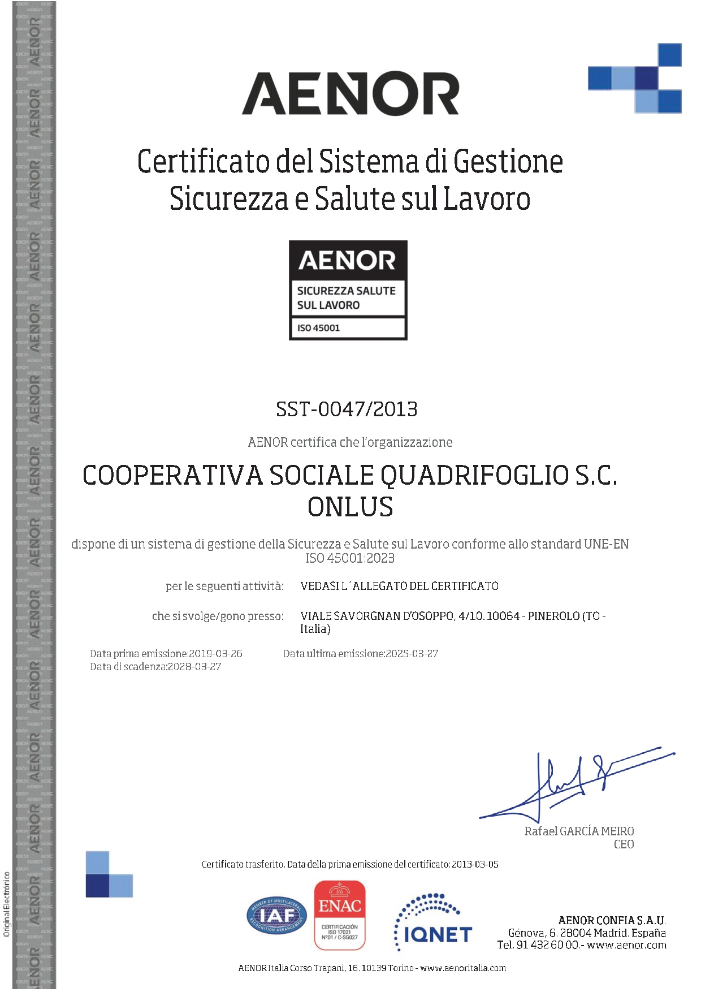
LE CERTIFICAZIONI
ISO 45001:2018 · Salute e sicurezza sul lavoro
La Quadrifoglio dispone di un sistema di gestione della Salute e Sicurezza sul Lavoro conforme allo standard ISO 45001:2018 per la progettazione ed erogazione di servizi socio-assistenziali, socio-sanitari ed educativi — incluse animazione, ristorazione, pulizia, lavanderia e riabilitazione — presso strutture residenziali e semiresidenziali per anziani, persone con disabilità, minori e persone con patologie psichiatriche, oltre ai servizi di assistenza scolastica, segretariato sociale e assistenza domiciliare.
La qualità di un servizio dipende anche dalla qualità organizzativa: la capacità di coinvolgere in modo coerente ogni risorsa e ogni ruolo. La certificazione attesta non solo la conformità al D.Lgs. 81/2008, ma soprattutto la capacità di progettare e gestire in ottica di sistema la prevenzione dei rischi. L'adozione di ISO 45001 consente di ridurre infortuni e incidenti gravi, gestire correttamente le risorse umane e integrare gli aspetti di qualità e ambiente, contenendo gli eventi avversi e mantenendo un basso indice di gravità.
78

Slide 80



LE CERTIFICAZIONI
ISO 45001:2018 · gli indicatori dell'esercizio 2025
5.390.292
4.643
175
Ore lavorate
Giorni totali di assenza
Numero di infortuni
861,36
Indice di gravità
giornate di lavoro perse per ogni milione di ore lavorate a causa di infortunio
0,03
Indice di frequenza
infortuni per ogni milione di ore lavorate
79

Slide 81

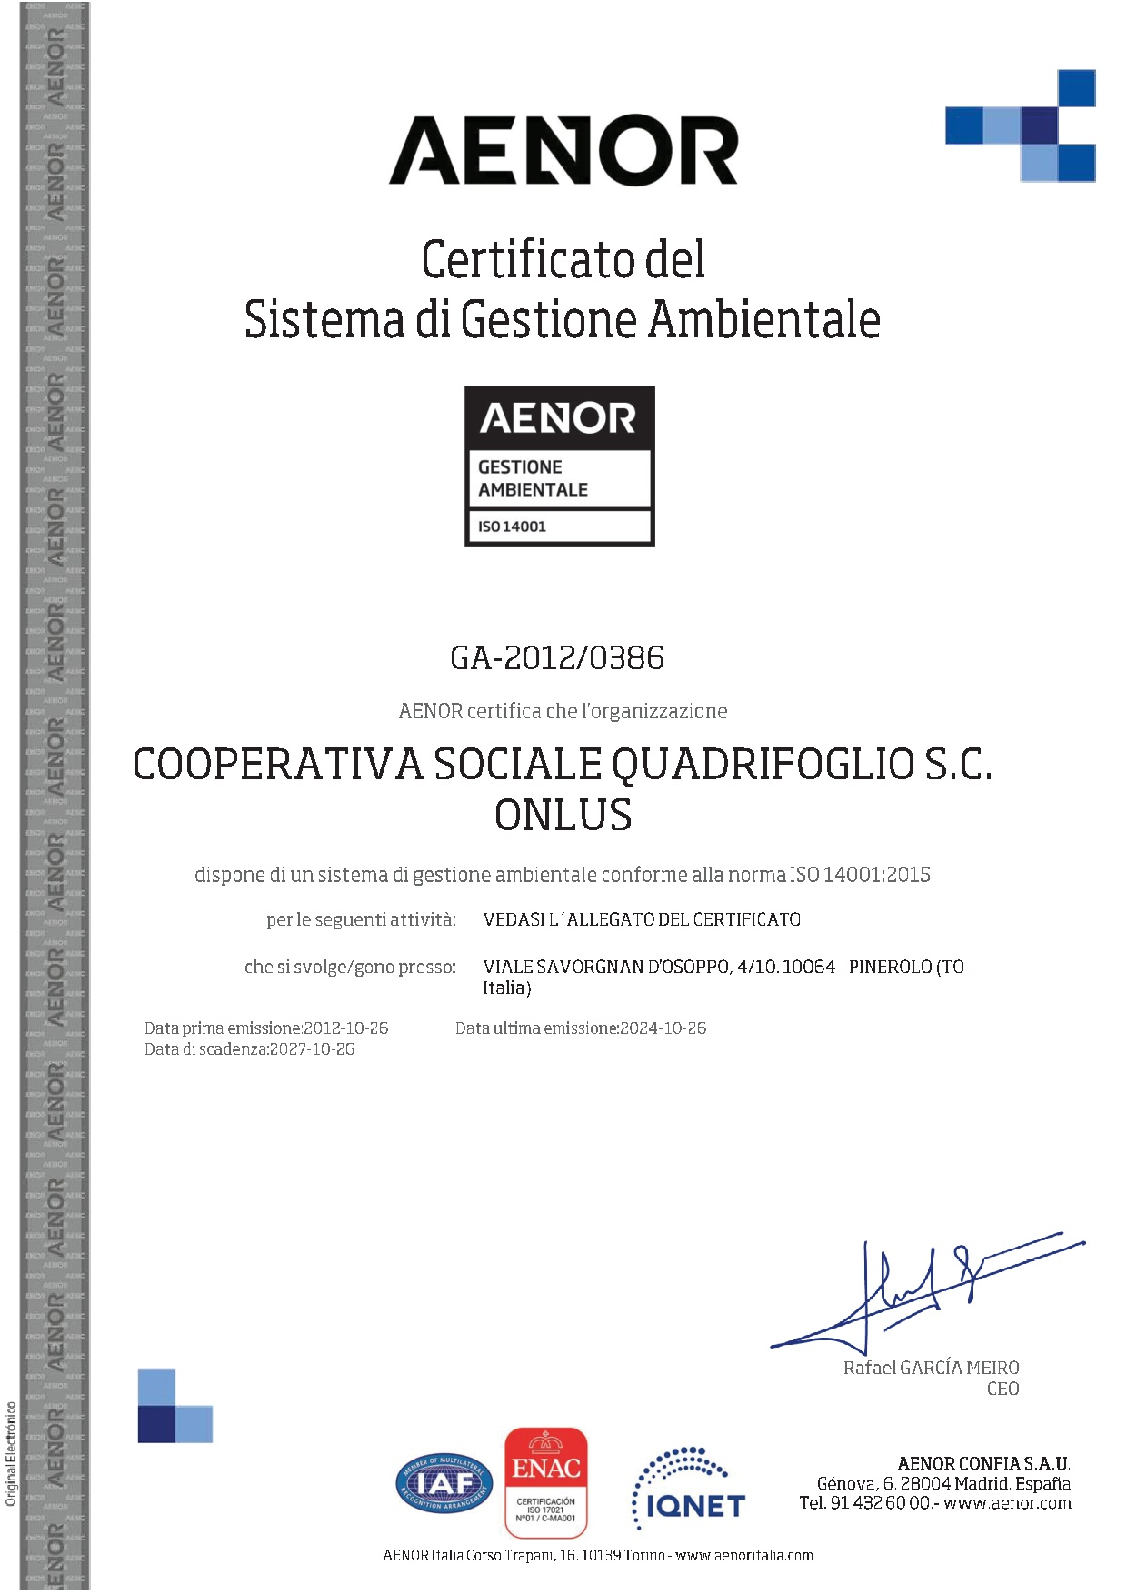
LE CERTIFICAZIONI
SA 8000 e ISO 14001 · responsabilità sociale e ambiente
La gestione ambientale comporta l'analisi e il controllo dei propri aspetti ambientali: l'organizzazione garantisce la capacità di gestire i processi salvaguardando l'ambiente e migliorando la gestione delle attività con ricadute dirette e indirette. La motivazione di fondo è la volontà di essere un'impresa attenta al futuro del pianeta e all'uso consapevole delle risorse, nel rispetto delle generazioni future.
Pur non avendo impatti significativi — vista la natura non produttiva dell'attività sociale — la Cooperativa ha raggiunto i propri obiettivi di sostenibilità ed è dotata della certificazione ISO 14001:2015. La certificazione SA 8000:2014 riguarda invece il rispetto dei principi etici di base nella gestione e tutela del personale: retribuzione, orario di lavoro, non discriminazione, salute e sicurezza. Investire nella responsabilità sociale porta vantaggi in termini di immagine aziendale, fidelizzazione dei clienti e maggiore soddisfazione, partecipazione e lealtà di dipendenti, collaboratori e fornitori.
80

Slide 82



LE CERTIFICAZIONI
Le certificazioni di servizio
UNI 11010:2016
UNI 11034:2003
UNI 10881:2013
Servizi residenziali e diurni per persone con disabilità
Servizi all'infanzia
Assistenza residenziale agli anziani
81

Slide 83
LE CERTIFICAZIONI
Cosa monitorano le certificazioni di servizio
Le certificazioni UNI 11010, 11034 e 10881 entrano nel merito dei processi attivati per la soddisfazione dei bisogni dell'utenza, perseguendo un'efficacia non solo formale ma anche sociale.
UNI 11010 Disabilità
UNI 11034 Infanzia
UNI 10881 Anziani
Requisiti di struttura e integrazione
Mission e indirizzi generali
Ammissione e presa in carico
Progetto individualizzato
Trattamento e dimissione
Ammissione del bambino al servizio
Ambientamento
Progettazione pedagogica
Organizzazione di tempi e spazi
Monitoraggio del progetto educativo
Processi socio-sanitari assistenziali
Informazione e ammissione
Inserimento e dimissione
Gestione delle risorse umane
Controllo, misura e miglioramento
82

Slide 84



FORNITORI E AMBIENTE
Fornitori e riduzione dell'impatto ambientale
Le forniture di beni e servizi seguono una procedura di acquisto ispirata a principi di:
Economicità
Efficacia
Correttezza
Libera concorrenza
Non discriminazione
I criteri di analisi del fornitore:
Affidabilità — esperienza, qualità costante, puntualità e rispetto degli accordi.
Capacità produttiva — flessibilità, qualità e adattabilità agli ordini.
Condizioni — prezzo, termini di consegna e pagamento, garanzie.
Prodotto e formazione — assortimento, servizio, R&S e corsi sull'uso dei prodotti.
83

Slide 85
FORNITORI E AMBIENTE
La valutazione del fornitore
1
2
3
4
Presentazione
Analisi in sede
Test di prova
Apertura del rapporto
Il fornitore invia lettera di presentazione e listino prezzi.
Se i prezzi sono concorrenziali, si incontra il fornitore per l'analisi.
Previa autorizzazione della Direzione, prova in due strutture campione.
Con esiti positivi si sottoscrive la documentazione contrattuale.
Qualità e condizioni contrattuali sono monitorate nel tempo, anche dai coordinatori delle strutture, che segnalano eventuali non conformità.
84

Slide 86





FORNITORI E AMBIENTE
Metodi di riduzione dell'impatto ambientale
Raccolta differenziata
Prodotti CAM ed Ecolabel
Materiali biodegradabili
Eliminazione della plastica
Vetture Euro 6
e protocolli per rifiuti organici e sanitari speciali
per pulizia e disinfezione
per la somministrazione dei pasti
con erogatori d'acqua nelle strutture
per il trasporto di utenti e pasti
85

Slide 87



WELFARE E BENESSERE DEL PERSONALE
Malattie, infortuni e maternità
Ore e costi 2025 / 2024 — costi stimati sulla media della categoria C1 (valori in euro)
Ore di malattia
Ore di infortunio
Ore di maternità
2025
2025
2025
243.866 ore
20.062 ore
133.688 ore
€ 2.169.521 costo stimato
€ 178.475 costo stimato
€ 1.154.745 costo stimato
2024
2024
2024
208.842 ore
21.231 ore
154.298 ore
€ 1.857.930 costo stimato
€ 188.877 costo stimato
€ 1.332.770 costo stimato
86

Slide 88
BILANCIO DI ESERCIZIO
Sintesi del Bilancio di Esercizio al 31/12/2025
(Sostenuto il maggior costo dovuto all’applicazione dell’ultimo CCNL Cooperative Sociali)
Confronto 2025 / 2024 (valori in euro) — valore della produzione 162,6 M€ · utile d'esercizio 2,62 M€ (−7,93% sul 2024)
STATO PATRIMONIALE
CONTO ECONOMICO
Voce | 2025 | 2024
Immobilizzazioni | 90.294.870 | 63.140.845
Clienti e crediti diversi | 42.041.115 | 37.893.453
Altri titoli | 137.082 | 137.082
Cassa e banche | 6.304.866 | 16.413.711
Ratei e risconti | 2.446.653 | 2.502.207
Totale attività | 141.224.586 | 120.087.298
Capitale sociale | 491.351 | 485.800
Riserve | 65.778.340 | 64.228.499
Utile d'esercizio | 2.622.082 | 2.847.774
Patrimonio netto | 68.891.773 | 67.562.073
Totale passività | 141.224.586 | 120.087.298
Voce | 2025 | 2024
Valore della produzione | 162.619.529 | 141.385.802
Costo della produzione | 156.898.876 | 137.150.916
di cui costo del personale | 104.333.084 | 90.578.310
Diff. valore − costi | 5.720.653 | 4.234.886
Proventi e oneri finanz. | -950.225 | -330.213
Utile prima delle imposte | 4.370.428 | 3.254.673
Imposte sul reddito | 1.748.346 | 406.899
Utile d'esercizio | 2.622.082 | 2.847.774
Il valore della produzione cresce di 21,2 M€; l'utile è pari a 2,62 M€ (−225.692 €).
87

Slide 89



CONTATTI E INFORMAZIONI
Restiamo in contatto
Visita il nostro sito per approfondimenti e aggiornamenti. Siamo a disposizione per qualsiasi informazione.
Sito web
Social
E-mail
www.coopquadrifoglio.com
@coopquadrifoglio
info@coopquadrifoglio.com
Cooperativa Sociale Quadrifoglio — Viale Savorgnan d'Osoppo 4/10, 10064 Pinerolo (TO)
89

Slide 90
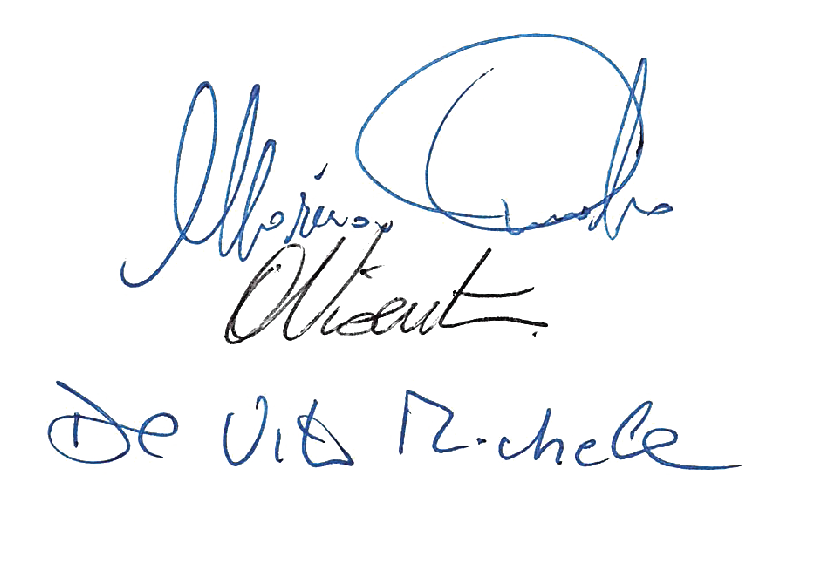
GRAZIE
Insieme continuiamo a costruire un futuro di qualità e solidarietà.
REDATTO DAL CDA IN COLLABORAZIONE CON (in ordine alfabetico)
Dott. Paolo Bernardinello — Ufficio CED
Sig.ra Elisabetta Catarsi — Ufficio Paghe
Rag. Alice Chiri — Ufficio Amministrativo
Geom. Alberto Mohamed Maaroufi – Ufficio CED

